Slide 1
Les boucles langage C

Slide 2
- QUEST CE QUE C’EST UNE BOUCLE?
une boucle est une structure qui permet de répéter les mêmes instructions plusieurs fois.
Les boucles consiste de trois types:
While
Do…while
For…each

Slide 3
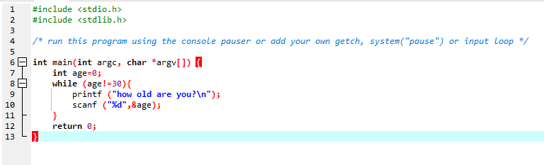
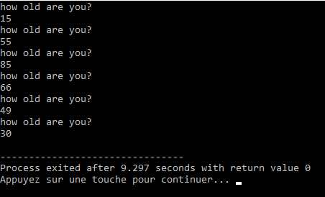
Exemple: boucle while

Slide 4
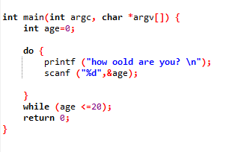
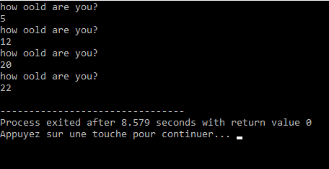
Exemple: boucle do while

Slide 5
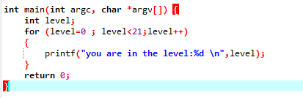
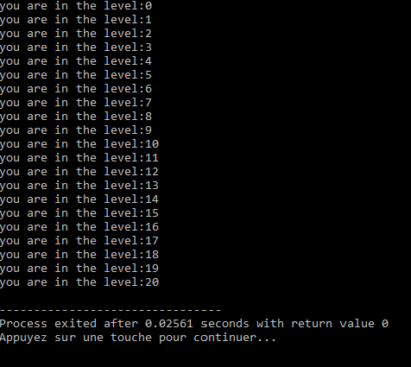
Exemple: boucle for

Slide 6
Les instruction break et continue en langage C:
Break:
Lorsqu'une instruction « break » est rencontrée dans la boucle, le contrôle du programme quitte immédiatement la boucle et reprend l'exécution avec l'instruction suivant la boucle.
L'instruction « break »est presque toujours utilisée avec l'instruction if...else à l'intérieur de la boucle.

Slide 7
Example de l’instruction break:
Variable int i ;
For (i=0 ; i<10 ; i++) {
if (i==3) {
break ;
}
printf ("i = %d \n",i);
}
return 0;
-Le programme va afficher:
i=0
i=1
i=2

